Slide 1


TIẾNG VIỆT 2

Slide 2


Slide 3
Bài 26: TRÊN CÁC MIỀN ĐẤT NƯỚC
Thứ … ngày … tháng … năm 2022
S/113

Slide 4


Slide 5
TRÊN CÁC MIỀN ĐẤT NƯỚC
Đất nước Việt Nam thật tươi đẹp. Hãy cùng nhau đi thăm các miền đất nước qua những câu ca dao.
Đầu tiên, chúng ta đến Phú Thọ, miền Bắc nước ta, nơi có đền thờ Vua Hùng, nơi được gọi là “quê cha đất tổ”:
Dù ai đi ngược về xuôi
Nhớ ngày Giỗ Tổ mùng Mười tháng Ba.
Tiếp đến, chúng ta vào tận miền Trung:
Đường vô xứ Nghệ quanh quanh
Non xanh nước biếc như tranh hoạ đồ.
Và chúng ta cùng khám phá miền đất Nam Bộ:
Đồng Tháp Mười cò bay thẳng cánh
Nước Tháp Mười lóng lánh cá tôm.
Vậy là chúng ta đã đi qua ba miền Bắc, Trung, Nam của đất nước. Nơi nào cũng để lại biết bao tình cảm mến thương.
(Thuỳ Dương tổng hợp)
Notes:
ĐỌc mẫu
Tìm từ khó đọc

Slide 6
Luyện từ khó
xứ Nghệ
quanh quanh
tranh hoạ đồ

Slide 7
TRÊN CÁC MIỀN ĐẤT NƯỚC
Tìm từ khó hiểu
trong bài
Đất nước Việt Nam thật tươi đẹp. Hãy cùng nhau đi thăm các miền đất nước qua những câu ca dao.
Đầu tiên, chúng ta đến Phú Thọ, miền Bắc nước ta, nơi có đền thờ Vua Hùng, nơi được gọi là “quê cha đất tổ”:
Dù ai đi ngược về xuôi
Nhớ ngày Giỗ Tổ mùng Mười tháng Ba.
Tiếp đến, chúng ta vào tận miền Trung:
Đường vô xứ Nghệ quanh quanh
Non xanh nước biếc như tranh hoạ đồ.
Và chúng ta cùng khám phá miền đất Nam Bộ:
Đồng Tháp Mười cò bay thẳng cánh
Nước Tháp Mười lóng lánh cá tôm.
Vậy là chúng ta đã đi qua ba miền Bắc, Trung, Nam của đất nước. Nơi nào cũng để lại biết bao tình cảm mến thương.
(Thuỳ Dương tổng hợp)

Slide 8
thơ do nhân dân sáng tác, được truyền miệng.
Ca dao:
Quê cha đất tổ:
nơi tổ tiên, ông cha ta sinh sống.
Tranh hoạ đồ:
tranh vẽ cảnh vật, sống núi.
Đồng Tháp Mười:
tên vùng đất trũng rộng lớn ở miền Nam.
Notes:
Các từ khác GV có thể giải thích miệng
Xứ nghệ là Nghệ An và Hà Tĩnh, ngày xưa là 1 tỉnh Nghệ Tĩnh nhưng nay tách ra thành 2 tỉnh

Slide 9
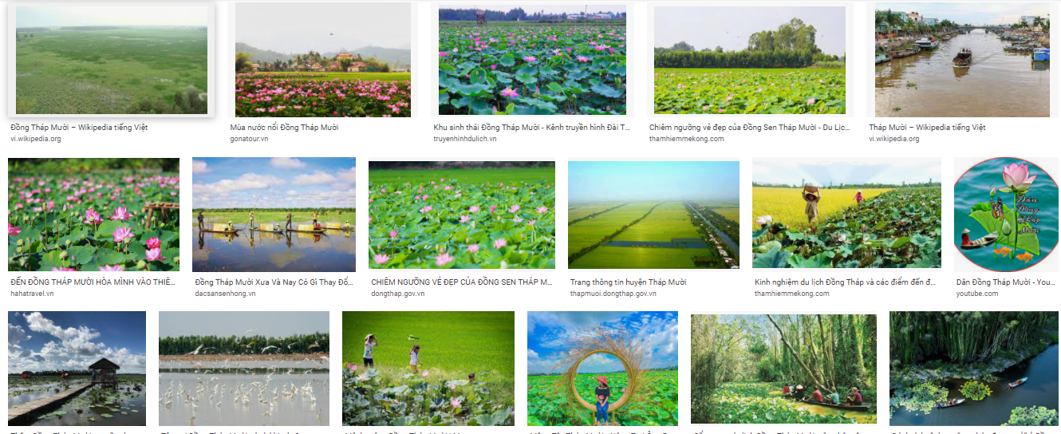
Đồng Tháp Mười

Slide 10
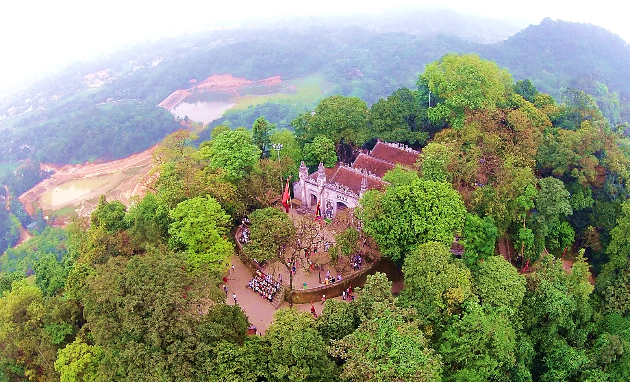
Đền Hùng

Slide 11
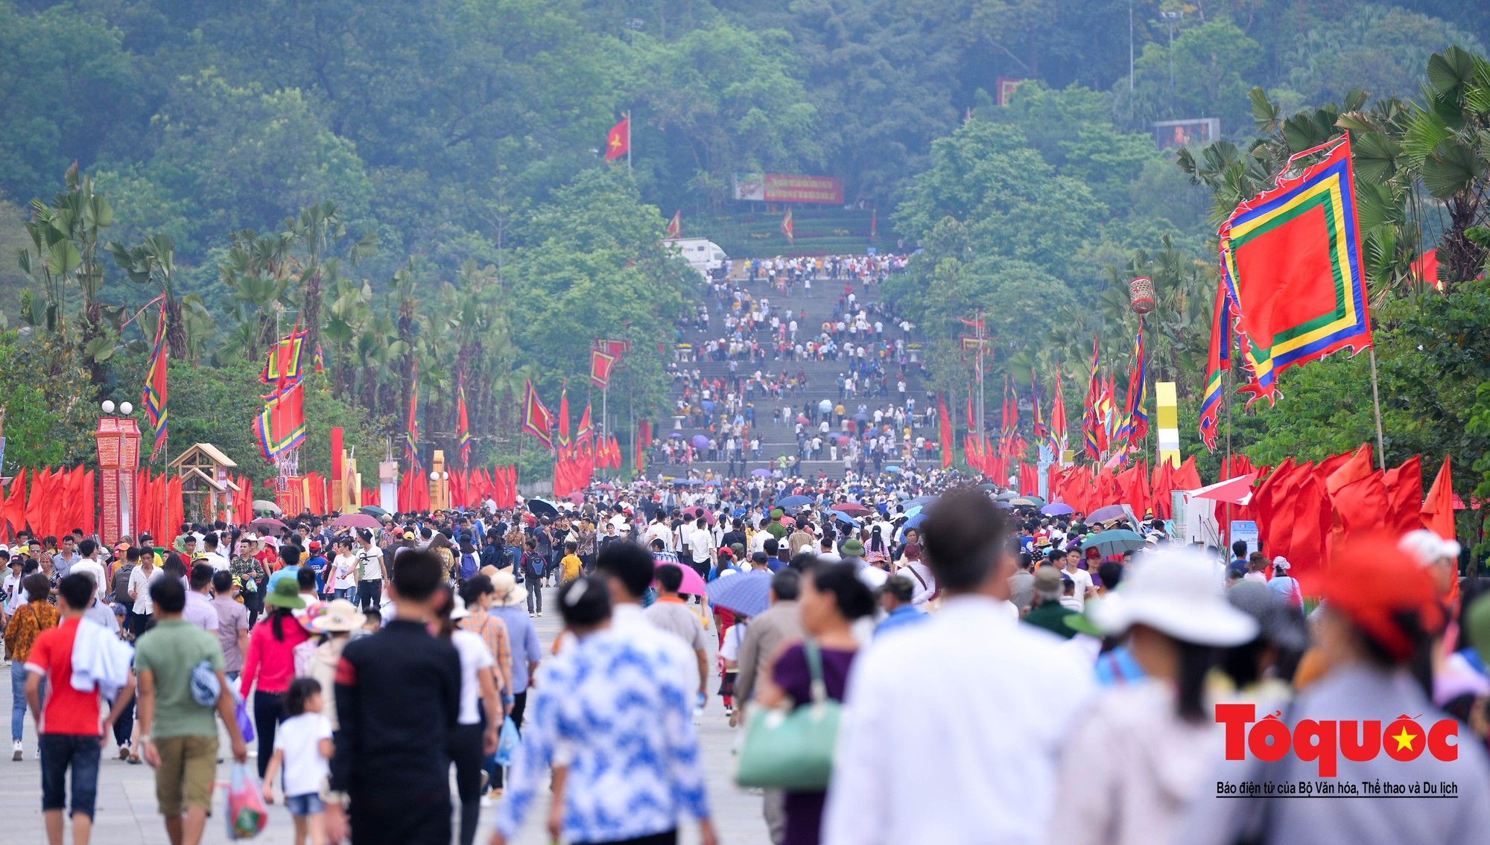
Đền Hùng
Notes:
GV lưu ý với HS đây là lúc chưa có dịch Covid, còn giờ chúng ta hạn chế tụ tập đông ng ntn

Slide 12
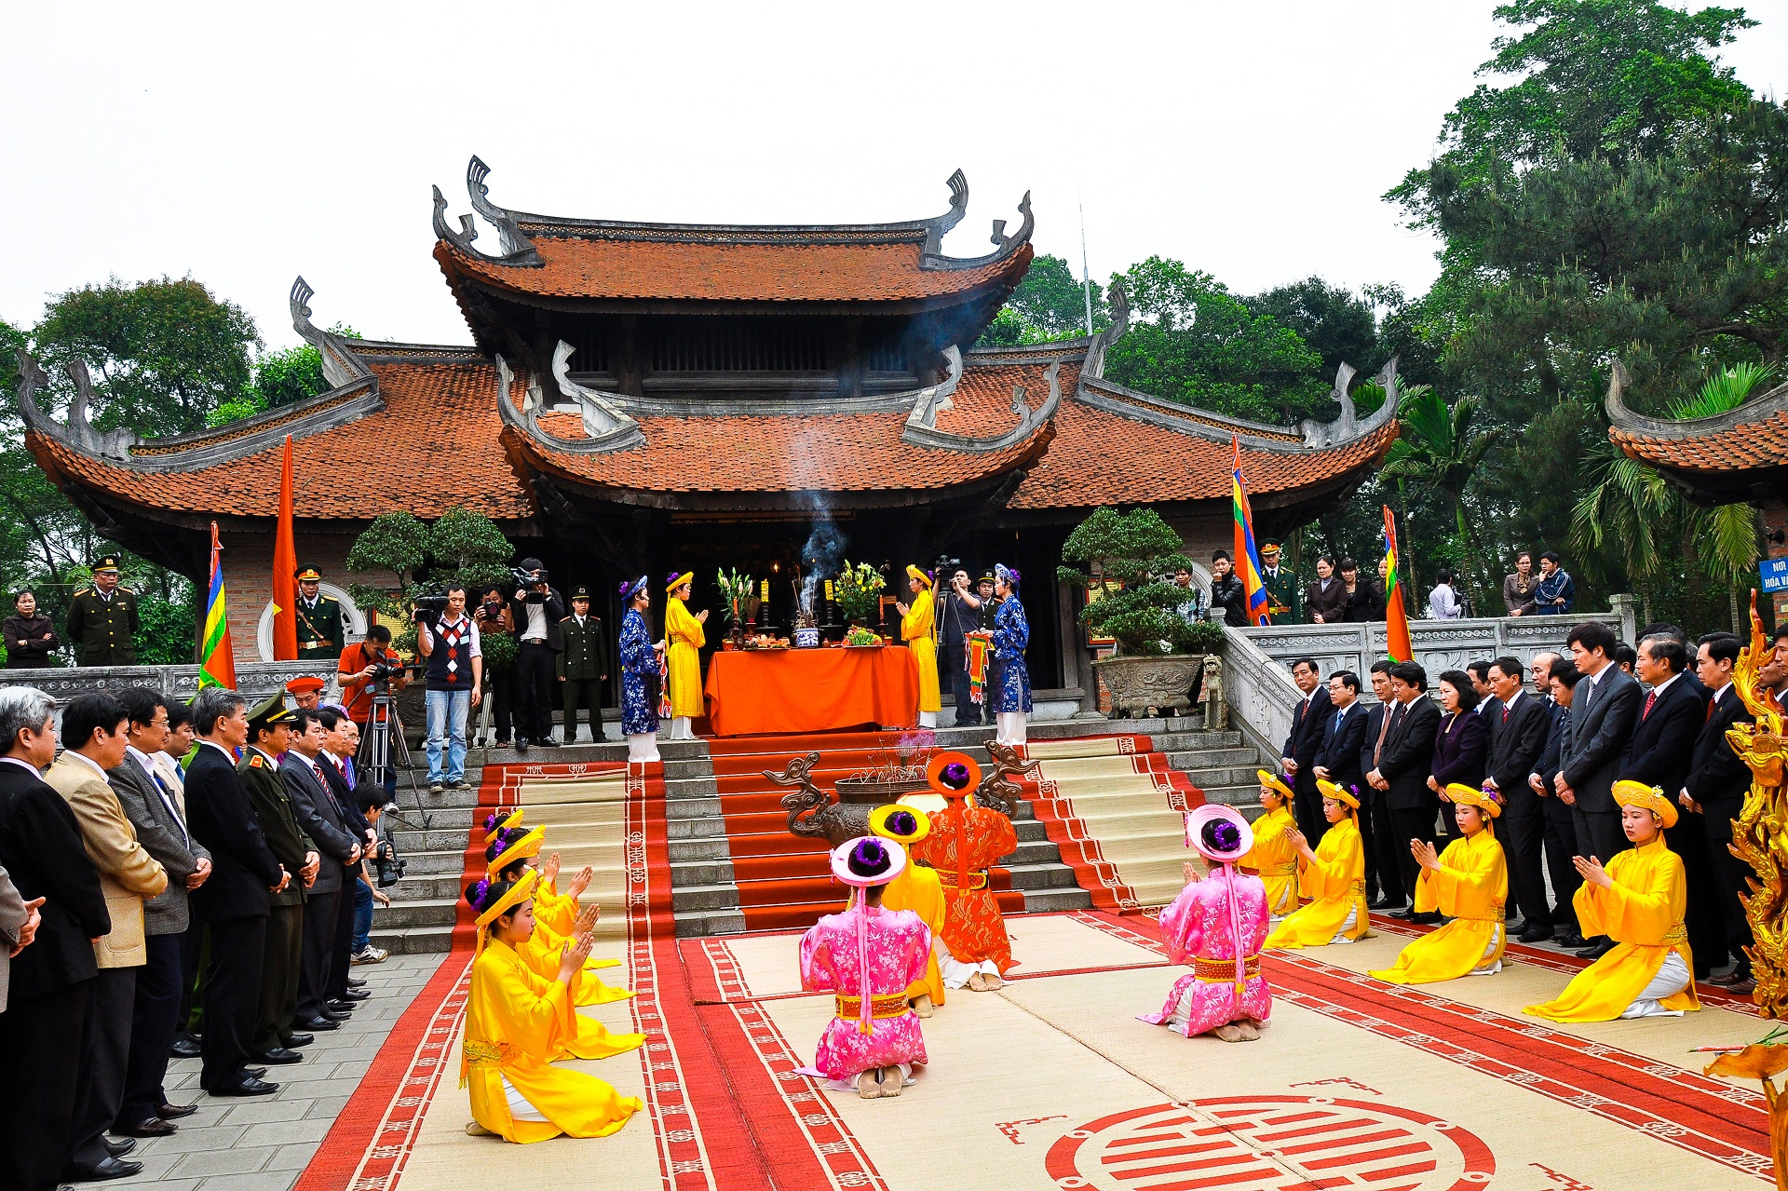
Đền Hùng
Notes:
GV lưu ý với HS đây là lúc chưa có dịch Covid, còn giờ chúng ta hạn chế tụ tập đông ng ntn

Slide 13
Hãy cùng nhau đi thăm các miền đất nước qua những câu ca dao.

Slide 14
TRÊN CÁC MIỀN ĐẤT NƯỚC
Đọc nối tiếp
TRÊN CÁC MIỀN ĐẤT NƯỚC
Đất nước Việt Nam thật tươi đẹp. Hãy cùng nhau đi thăm các miền đất nước qua những câu ca dao.
Đầu tiên, chúng ta đến Phú Thọ, miền Bắc nước ta, nơi có đền thờ Vua Hùng, nơi được gọi là “quê cha đất tổ”:
Dù ai đi ngược về xuôi
Nhớ ngày Giỗ Tổ mùng Mười tháng Ba.
Tiếp đến, chúng ta vào tận miền Trung:
Đường vô xứ Nghệ quanh quanh
Non xanh nước biếc như tranh hoạ đồ.
Và chúng ta cùng khám phá miền đất Nam Bộ:
Đồng Tháp Mười cò bay thẳng cánh
Nước Tháp Mười lóng lánh cá tôm.
Vậy là chúng ta đã đi qua ba miền Bắc, Trung, Nam của đất nước. Nơi nào cũng để lại biết bao tình cảm mến thương.
(Thuỳ Dương tổng hợp)
Đất nước Việt Nam thật tươi đẹp. Hãy cùng nhau đi thăm các miền đất nước qua những câu ca dao.
Đầu tiên, chúng ta đến Phú Thọ, miền Bắc nước ta, nơi có đền thờ Vua Hùng, nơi được gọi là “quê cha đất tổ”:
Dù ai đi ngược về xuôi
Nhớ ngày Giỗ Tổ mùng Mười tháng Ba.
Tiếp đến, chúng ta vào tận miền Trung:
Đường vô xứ Nghệ quanh quanh
Non xanh nước biếc như tranh hoạ đồ.
Và chúng ta cùng khám phá miền đất Nam Bộ:
Đồng Tháp Mười cò bay thẳng cánh
Nước Tháp Mười lóng lánh cá tôm.
Vậy là chúng ta đã đi qua ba miền Bắc, Trung, Nam của đất nước. Nơi nào cũng để lại biết bao tình cảm mến thương.
(Thuỳ Dương tổng hợp)
Notes:
ĐỌc nối tiếp

Slide 15


Luyện đọc
toàn bài

Slide 16
TRÊN CÁC MIỀN ĐẤT NƯỚC
Đất nước Việt Nam thật tươi đẹp. Hãy cùng nhau đi thăm các miền đất nước qua những câu ca dao.
Đầu tiên, chúng ta đến Phú Thọ, miền Bắc nước ta, nơi có đền thờ Vua Hùng, nơi được gọi là “quê cha đất tổ”:
Dù ai đi ngược về xuôi
Nhớ ngày Giỗ Tổ mùng Mười tháng Ba.
Tiếp đến, chúng ta vào tận miền Trung:
Đường vô xứ Nghệ quanh quanh
Non xanh nước biếc như tranh hoạ đồ.
Và chúng ta cùng khám phá miền đất Nam Bộ:
Đồng Tháp Mười cò bay thẳng cánh
Nước Tháp Mười lóng lánh cá tôm.
Vậy là chúng ta đã đi qua ba miền Bắc, Trung, Nam của đất nước. Nơi nào cũng để lại biết bao tình cảm mến thương.
(Thuỳ Dương tổng hợp)
Notes:
Đọc toàn bài

Slide 17
TÌM HIỂU BÀI

Slide 18
1
Tìm câu thơ nói về:
Xứ Nghệ
Ngày giỗ Tổ Hùng Vương
Đồng Tháp Mười

Slide 19
1
Tìm câu thơ nói về:
Xứ Nghệ
Đường vô xứ Nghệ quanh quanh
Non xanh nước biếc như tranh hoạ đồ.

Slide 20
1
Tìm câu thơ nói về:
b. Ngày giỗ Tổ Hùng Vương
Dù ai đi ngược về xuôi
Nhớ ngày giỗ tổ mùng Mười tháng Ba.

Slide 21
1
Tìm câu thơ nói về:
c. Đồng Tháp Mười
Đồng Tháp Mười cò bay thẳng cánh
Nước Tháp Mười lóng lánh cá tôm.

Slide 22
2
Ngày Giỗ Tổ là ngày nào?
Dù ai đi ngược về xuôi
Nhớ ngày Giỗ Tổ mùng Mười tháng Ba.
Ngày Giỗ Tổ là ngày mùng Mười tháng Ba.

Slide 23
3
Tìm từ ngữ miêu tả vẻ đẹp của xứ Nghệ.
Đường vô xứ Nghệ quanh quanh
Non xanh nước biếc như tranh hoạ đồ.
Tìm từ ngữ miêu tả vẻ đẹp của xứ Nghệ là: “non xanh nước biếc”, “tranh hoạ đồ”.
Notes:
GV nên tìm đọc về các vị anh hùng này để nói thêm cho HS hiểu sơ qua

Slide 24
4
Chọn ý giải thích đúng cho mỗi câu sau:
Câu thơ | Ý nghĩa
Đồng Tháp Mười cò bay thẳng cánh | a. Đồng Tháp Mười có rất nhiều cò.
 | b. Đồng Tháp Mười rộng mênh mông.
Nước Tháp Mười long lánh cá tôm | a. Cá tôm ở Đồng Tháp Mười có rất nhiều màu sắc.
 | b. Đồng Tháp Mười nhiều tôm cá.

Slide 25

Đường vô xứ Nghệ quanh quanh
Non xanh nước biếc như tranh hoạ đồ.
Dù ai đi ngược về xuôi
Nhớ ngày giỗ tổ mùng Mười tháng Ba.
Đồng Tháp Mười cò bay thẳng cánh
Nước Tháp Mười lóng lánh cá tôm.

Slide 26
TRÊN CÁC MIỀN ĐẤT NƯỚC
Đọc lại toàn bài
Đất nước Việt Nam thật tươi đẹp. Hãy cùng nhau đi thăm các miền đất nước qua những câu ca dao.
Đầu tiên, chúng ta đến Phú Thọ, miền Bắc nước ta, nơi có đền thờ Vua Hùng, nơi được gọi là “quê cha đất tổ”:
Dù ai đi ngược về xuôi
Nhớ ngày Giỗ Tổ mùng Mười tháng Ba.
Tiếp đến, chúng ta vào tận miền Trung:
Đường vô xứ Nghệ quanh quanh
Non xanh nước biếc như tranh hoạ đồ.
Và chúng ta cùng khám phá miền đất Nam Bộ:
Đồng Tháp Mười cò bay thẳng cánh
Nước Tháp Mười lóng lánh cá tôm.
Vậy là chúng ta đã đi qua ba miền Bắc, Trung, Nam của đất nước. Nơi nào cũng để lại biết bao tình cảm mến thương.
(Thuỳ Dương tổng hợp)

Slide 27

1
Tìm những tên riêng được nhắc đến trong bài đọc.
Việt Nam
Phú Thọ
miền Bắc
Vua Hùng
miền Trung
xứ Nghệ
Nam Bộ
Đồng Tháp Mười
Tháp Mười
Nam
Notes:
GV giải thích thêm về tên riêng

Slide 28
2
Các câu ơ cột A thuộc kiểu câu nào ở cột B?
A
Đất nước mình thật tươi đẹp.
Đồng Tháp Mười là tên vùng đất ở miền Nam.
Chúng ta cùng đi thăm ba miền đất nước.
B
Câu nêu hoạt động
Câu nêu đặc điểm
Câu giới thiệu

Slide 29


Dặn dò

